Slide 1
Манометр

Slide 2
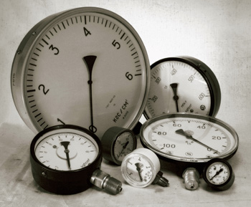
Введение
Манометр — прибор, измеряющий давление жидкости или газа

Slide 3
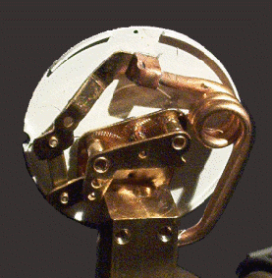
Принцип работы
Принцип действия манометра основан на уравновешивании измеряемого давления силой упругой деформации трубчатой пружины или более чувствительной двухпластинчатой мембраны, один конец которой запаян в держатель, а другой через тягу связан с механизмом, преобразующим перемещение упругого чувствительного элемента в круговое движение показывающей стрелки.

Slide 4
Разновидности
Манометры — приборы с верхним диапазоном измерения от 0,06 до 1000 МПа
Вакуумметры — приборы, измеряющие разрежение (давление ниже атмосферного);
Мановакуумметры — манометры, измеряющие избыточное (от 60 до 240000 кПа)
Напоромеры — манометры малых избыточных давлений (до 40 кПа);
Тягомеры — вакуумметры с пределом измерения до минус 40 кПа;
Тягонапоромеры — мановакуумметры с крайними пределами измерения, не превышающими ±40 кПа;

Slide 5
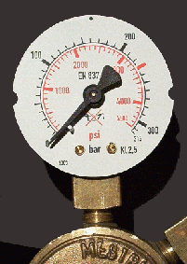
Назначение
По назначениям манометры можно разделить на технические — общетехнические, электроконтактные, специальные, самопишущие, железнодорожные, виброустойчивые (глицеринозаполненые), судовые и эталонные (аналоговые).

Slide 6
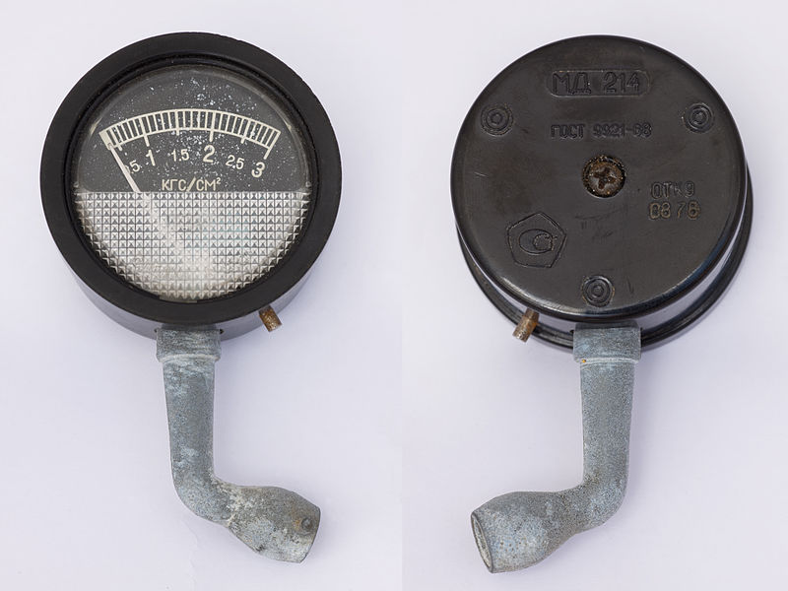
Применение
Манометры применяются во всех случаях, когда необходимо знать, контролировать и регулировать давление. Наиболее часто манометры применяют в теплоэнергетике, на химических, нефтехимических предприятиях, предприятиях пищевой отрасли.

Slide 7
Маркировка
Довольно часто корпуса манометров, служащих для измерения давления газов, окрашивают в различные цвета. Так манометры с голубым цветом корпуса предназначены для измерения давления кислорода. Жёлтый цвет корпуса имеют манометры на аммиак, белый – на ацетилен, тёмно-зелёный – на водород, серовато-зелёный – на хлор. Манометры на пропан и другие горючие газы имеют красный цвет корпуса. Корпус чёрного цвета имеют манометры, предназначенные для работы с негорючими газами.

Slide 8
Спасибо за внимание!

